Slide 1


Nhóm 11
NHỮNG BÀI HÁT ĐƯỢC NGHE NHIỀU NHẤT TRÊN SPOTIFY

Slide 2


Nhóm 11
Giới thiệu thành viên
22120213 - Đoàn Thị Minh Anh
22120224 - Trần Hoàng Kim Ngân
22120233 - Nguyễn Thị Tú Ngọc
22120258 - Quách Quỳnh Như

Slide 3

Nhóm 11
Bộ dữ liệu:
Spotify Most Streamed Song
Các bài hát được nghe nhiều nhất trên Spotify
Tác giả: Muhammad Abdullah

Slide 4
Tổng quan về dữ liệu
Giới thiệu
Bộ dữ liệu cung cấp cái nhìn toàn diện về các bài hát được nghe nhiều nhất trên Spotify đến năm 2023.
Thông tin còn được bổ sung từ các nền tảng khác như Apple Music, Deezer và Shazam, mang lại cái nhìn đa chiều hơn.
Nhu cầu nghe nhạc giải trí.
Bộ dữ liệu phù hợp để nghiên cứu xu hướng âm nhạc và các đặc điểm nổi bật của những bài hát phổ biến.
Lý do chọn đề tài

Slide 5
Tổng quan về dữ liệu
Các thuộc tính của bộ dữ liệu
Thông tin cơ bản:
Tên bài hát (định tính)
Tên (các) nghệ sĩ (định tính): tên các nghệ sĩ tham gia bài hát.
Số lượng nghệ sĩ (định lượng): Số lượng nghệ sĩ tham gia vào bài hát.
Ngày phát hành, tháng phát hành, năm phát hành (định lượng): Chi tiết ngày phát hành

Slide 6
Tổng quan về dữ liệu
Các thuộc tính của bộ dữ liệu
Chỉ số về lượt nghe
Có trong bao nhiêu danh sách phát của Spotify (định lượng)
Có trong bao nhiêu Bảng xếp hạng Spotify (định lượng)
Số lượt nghe (lượt) (định lượng)
Có trong bao nhiêu danh sách phát của Apple (định lượng)
Có trong bao nhiêu Bảng xếp hạng của Apple (định lượng)
Có trong bao nhiêu danh sách phát của Deezer (định lượng)
Có trong bao nhiêu bảng xếp hạng của Deezer (định lượng)
Có trong bao nhiêu bảng xếp hạng của Shazam (định lượng)

Slide 7

Tổng quan về dữ liệu
Các thuộc tính của bộ dữ liệu
Các thuộc tính âm nhạc
Tốc độ bản nhạc (bpm) (định lượng) : Số nhịp trên phút, đại diện cho nhịp độ của bài hát.
Bộ khóa (key) (định tính): Tone chính của bài hát.
Âm giai (mode) (định tính) Cho biết bài hát ở chế độ trưởng hoặc thứ.
danceability_% (định lượng): Độ phù hợp của bài hát với việc nhảy múa.
valence_% (định lượng): Mức độ tích cực trong nội dung âm nhạc của bài hát.
energy_% (định lượng): Mức độ năng lượng của bài hát.
acousticness_% (định lượng) : Mức độ âm thanh acoustic trong bài hát.
instrumentalness_% (định lượng): Tỷ lệ nhạc không lời trong bài hát.
Liveness % (định lượng): Sự hiện diện của các yếu tố trình diễn trực tiếp.
Speechiness % (định lượng): Mức độ xuất hiện lời nói trong bài hát.

Slide 8
Tổng quan về dữ liệu
Nguồn gốc & chính sách sử dụng
Nguồn gốc dữ liệu
Nguồn dữ liệu: Được thu thập bằng cách sử dụng API của Spotify thông qua web scraping.
Phương pháp thu thập: Sử dụng Python với thư viện BeautifulSoup để thu thập và xử lý dữ liệu.
Chính sách sử dụng:
CC0 1.0 Universal

Slide 9
Nhóm 11
Dashboard
Dashboard 1
Phân tích về xu hướng nghe nhạc dựa trên các bài hát được nghe nhiều nhất trên Spotify
Dashboard 2
Phân tích cụ thể về các bài hát

Slide 10
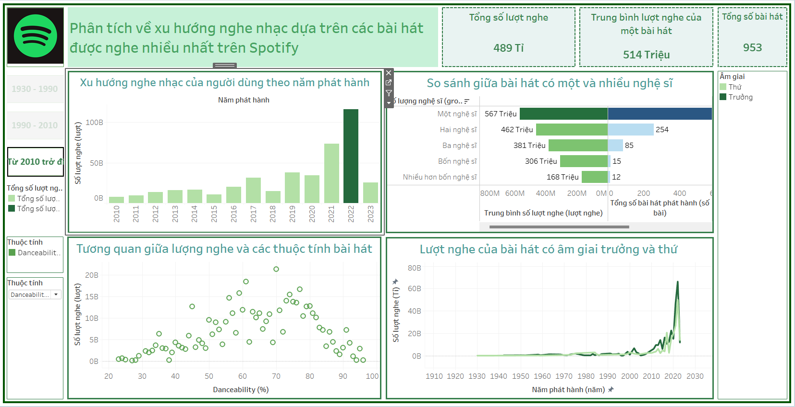
Dashboard 1

Slide 11
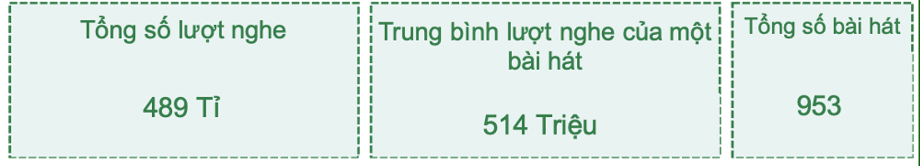
Dashboard 1
Biểu đồ
Nhận xét
Tổng quan về dữ liệu:
Tổng số lượt nghe: ~489 tỉ
Số lượng bài hát: 953
Trung bình lượt nghe mỗi bài hát: ~514 triệu
Thông tin trên cung cấp cái nhìn tổng quát trước khi đi vào phân tích chi tiết.

Slide 12
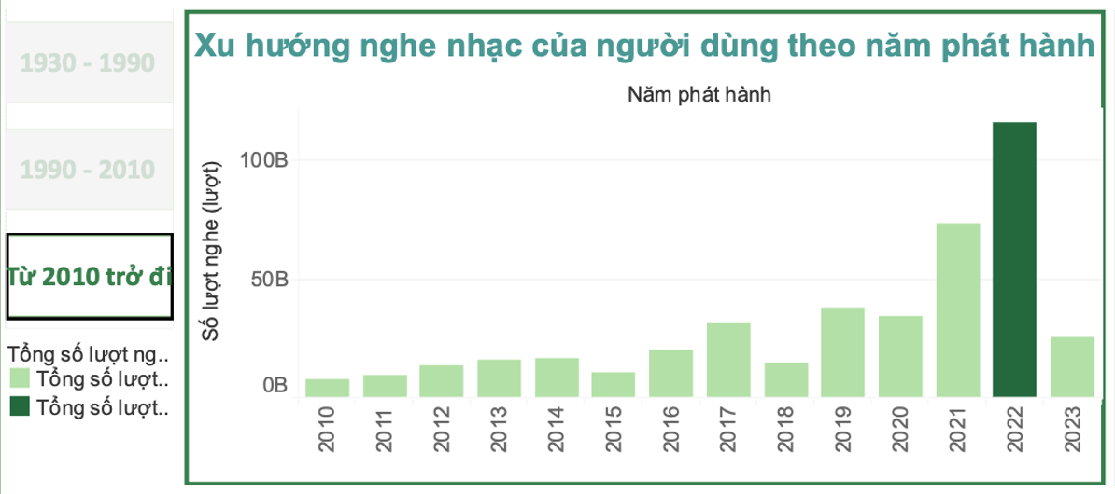
Dashboard 1
Biểu đồ
Người dùng có thể tương tác với biểu đồ bằng cách nhấn chọn các giai đoạn cụ thể.

Slide 13
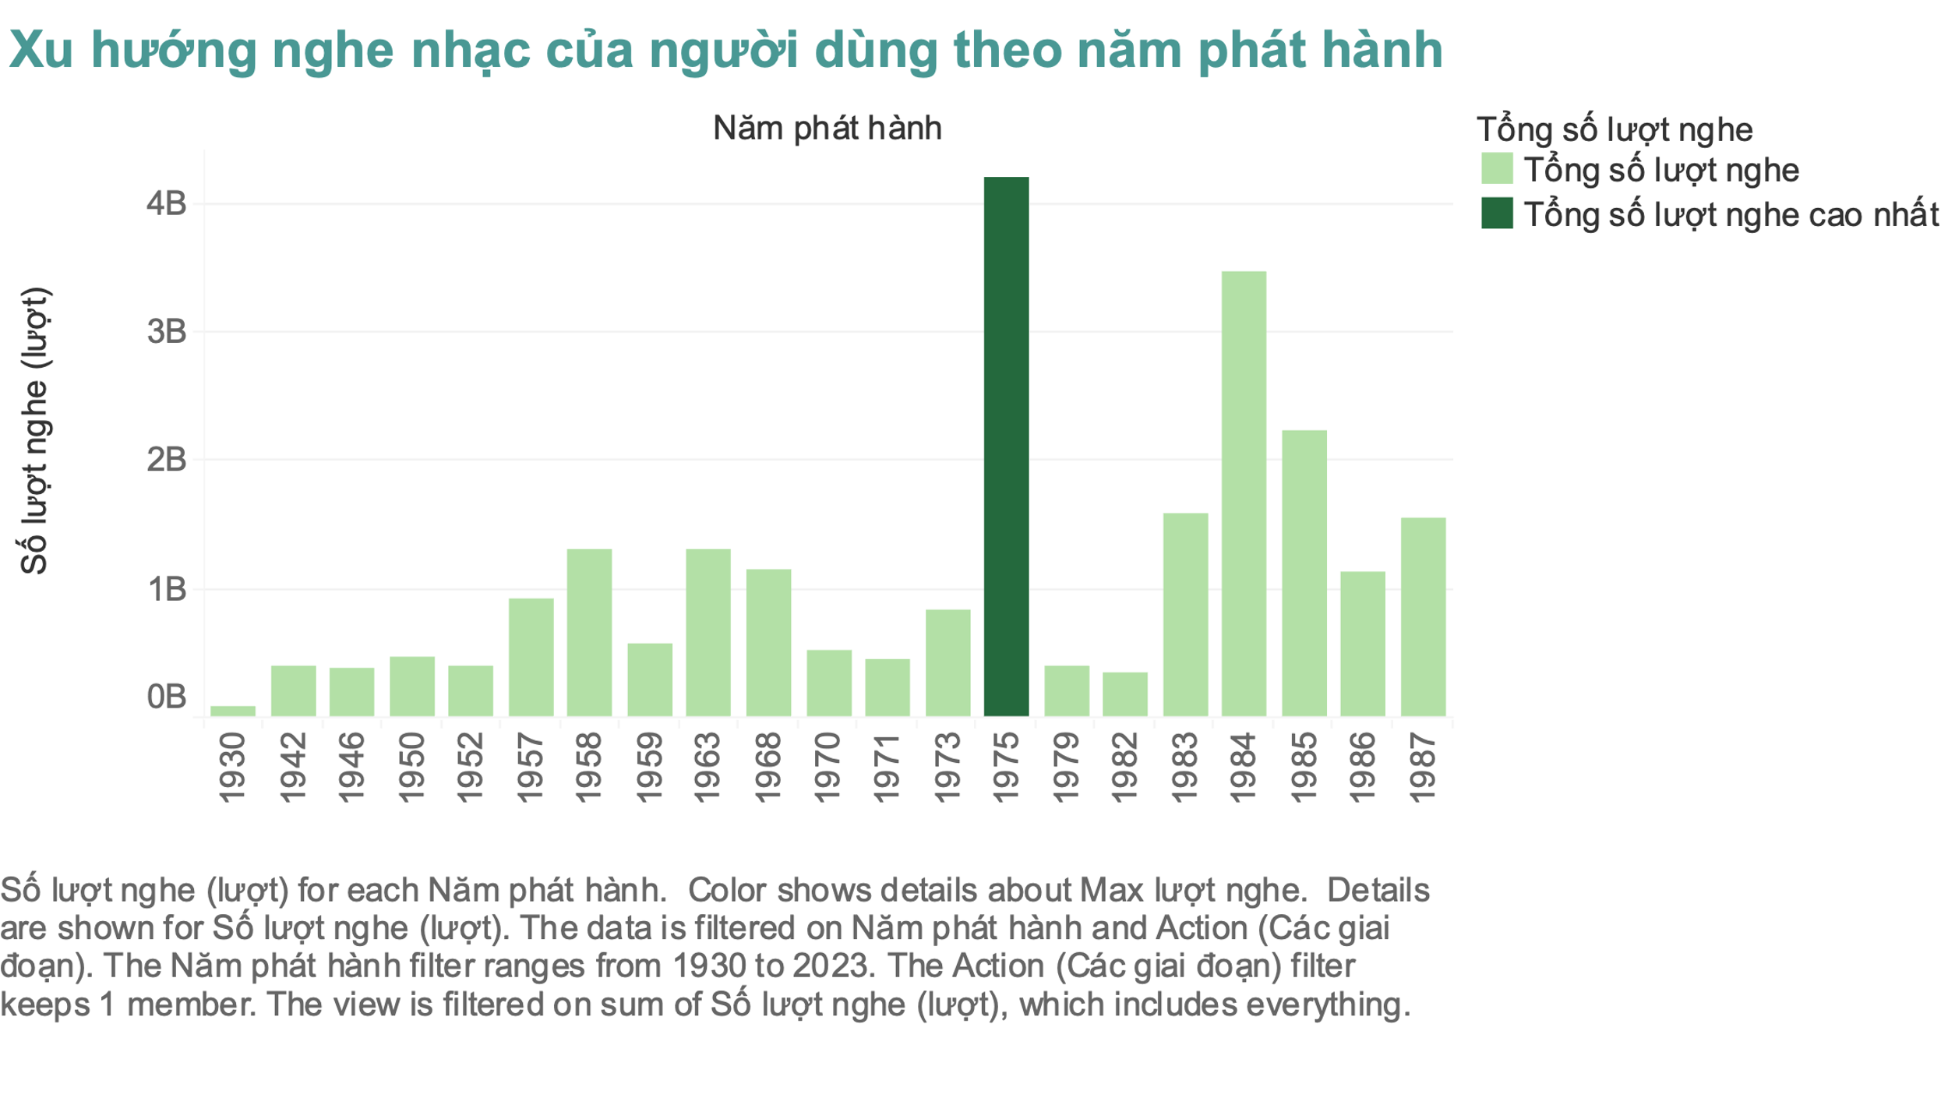
Dashboard 1
Nhận xét
Biểu đồ
Giai đoạn 1: Từ 1930 – 1990
Số lượt nghe thấp: Các bài hát phát hành trong giai đoạn này có số lượt nghe thấp, gần như không đáng kể so với các giai đoạn sau.
Nguyên nhân: Sở thích âm nhạc thay đổi; chất lượng thu âm và thiết bị nghe nhạc hạn chế; không có phương tiện phát hành trực tuyến.
Điểm nổi bật năm 1975: Số lượt nghe tăng cao nhất trong giai đoạn này, nhờ vào các album và nghệ sĩ kinh điển như "Bohemian Rhapsody" (Queen) và "Wish You Were Here" (Pink Floyd).

Slide 14
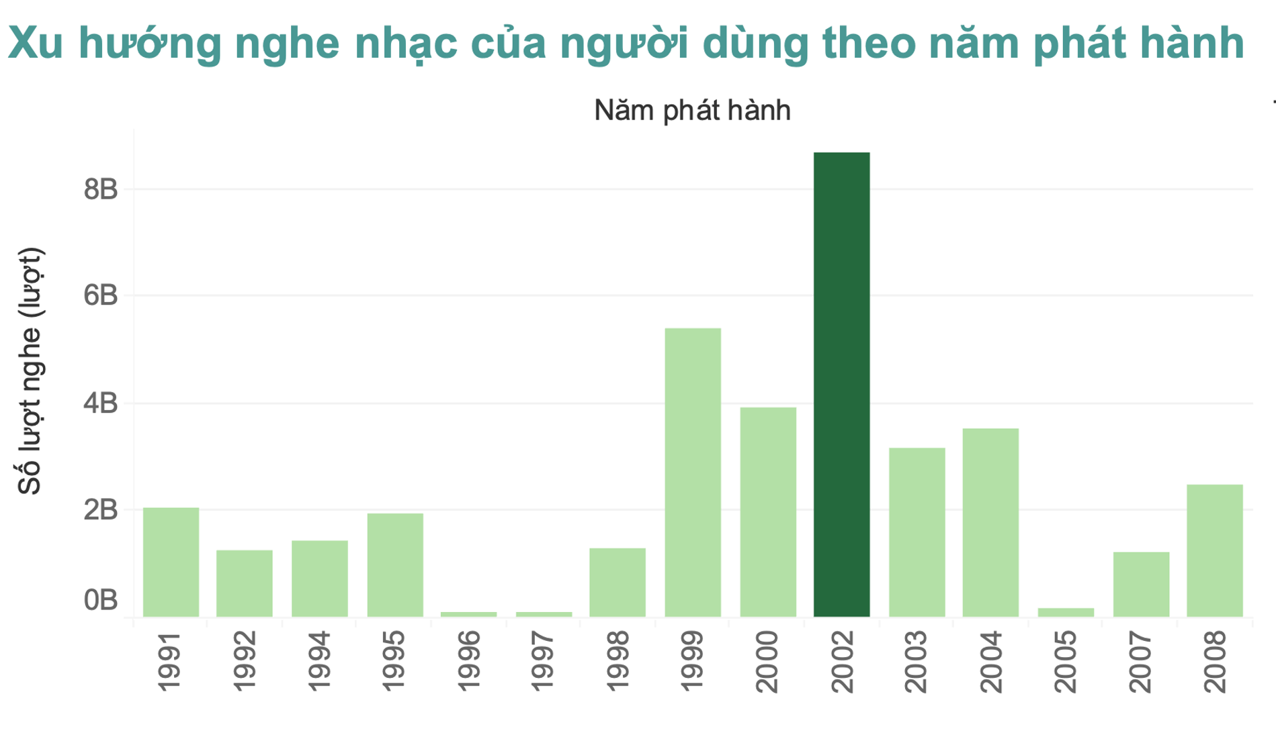
Nhận xét
Dashboard 1
Giai đoạn 2: Từ 1990 – 2010
Tăng trưởng nhẹ: Số lượt nghe bắt đầu tăng từ các bài hát phát hành vào thập niên 1990 và đầu 2000, với một số năm như 1999 và 2000 có sự tăng đột biến nhỏ.
Nguyên nhân: Sự phát triển của Internet và dịch vụ nghe nhạc trực tuyến vào cuối thập niên 1990 và đầu 2000.
Điểm trũng: Các năm 1996, 1997, 2005 có lượt nghe thấp hơn trong giai đoạn này.
Giải thích: Một số năm âm nhạc không để lại dấu ấn sâu sắc hoặc do sự chuyển dịch từ pop/alternative rock sang hip hop/EDM trong giai đoạn sau.
Biểu đồ

Slide 15
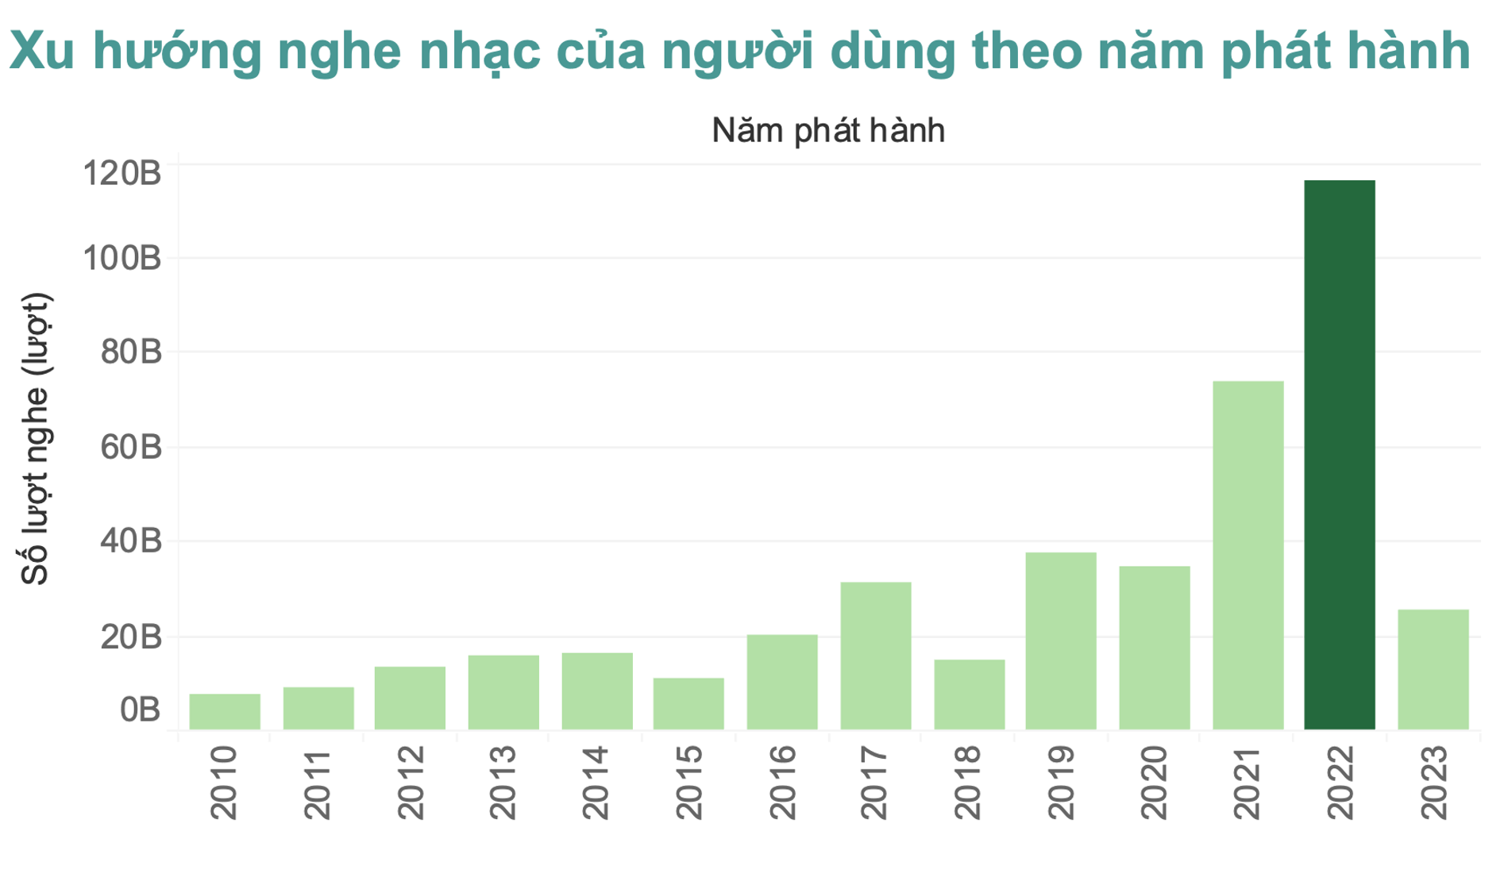
Nhận xét
Dashboard 1
Giai đoạn 3: Từ 2010 đến nay
Tăng trưởng mạnh: Số lượt nghe tăng mạnh từ 2010, đặc biệt sau 2015, nhờ vào sự phổ biến của Spotify và các dịch vụ stream nhạc.
Đột phá trong thời kỳ Covid: Giai đoạn 2020-2022 chứng kiến lượng nghe tăng đột biến, đạt đỉnh hơn 115 tỷ lượt vào năm 2022. Nguyên nhân chính bao gồm thuật toán gợi ý của Spotify, sức lan tỏa của TikTok và Instagram, cùng sự bùng nổ của K-pop (BTS, BlackPink) và các nghệ sĩ quốc tế (Harry Styles, Taylor Swift).
Suy giảm nhẹ 2023: Số lượt nghe vẫn cao nhưng giảm nhẹ so với đỉnh điểm, có thể do thay đổi tạm thời trong xu hướng âm nhạc.
Biểu đồ

Slide 16
Nhận xét
Dashboard 1
Tổng quan xu hướng nghe nhạc
Tăng trưởng mạnh: Số lượt nghe cao nhất cho các bài hát sau 2015, bùng nổ 2020-2022 nhờ dịch vụ stream như Spotify.
Thay đổi thị hiếu: Lượt nghe thấp trước 2000, cho thấy các bài hát cũ ít được ưa chuộng hiện nay.
Phân tích thị trường: Biểu đồ phản ánh xu hướng tiêu thụ âm nhạc trong thời đại kỹ thuật số, hỗ trợ chiến lược đầu tư và tiếp thị trong ngành âm nhạc.
Biểu đồ

Slide 17
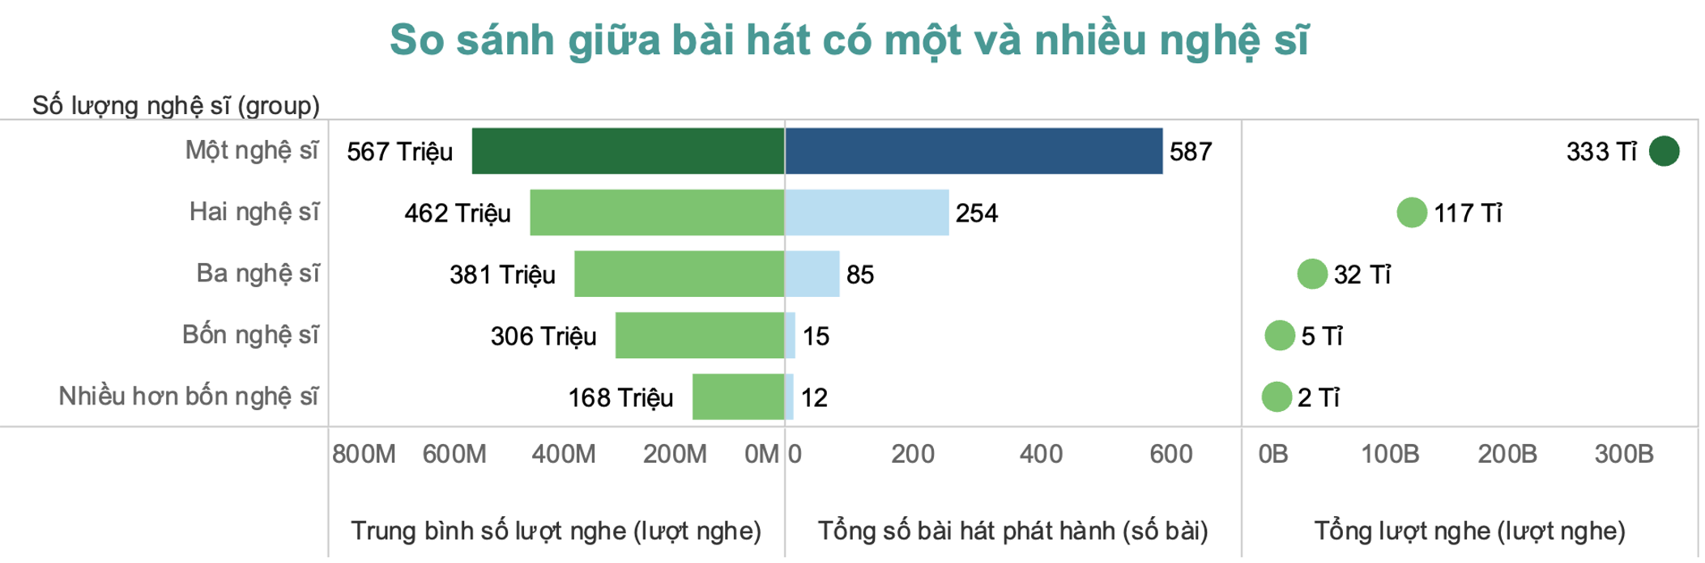
Dashboard 1
Biểu đồ
Nhận xét
Dựa trên biểu đồ về số lượng bài hát, lượt nghe trung bình và tổng lượt nghe theo số lượng nghệ sĩ trên Spotify, ta rút ra các kết luận:
Theo góc độ nghệ sĩ: Các bài hát solo chiếm ưu thế, với 587 bài, gần gấp đôi số bài hát kết hợp hai nghệ sĩ. Chỉ có 12 bài do bốn nghệ sĩ trở lên thực hiện. Xu hướng chính là đơn ca, trong khi hợp tác nhiều nghệ sĩ hiếm và gặp nhiều thách thức.
Góc độ người nghe: Bài hát solo có lượt nghe trung bình cao (567 triệu) và tổng lượt nghe vượt trội (333 tỉ), cho thấy người nghe chuộng các bài hát đơn ca hơn so với các bài hợp tác.

Slide 18
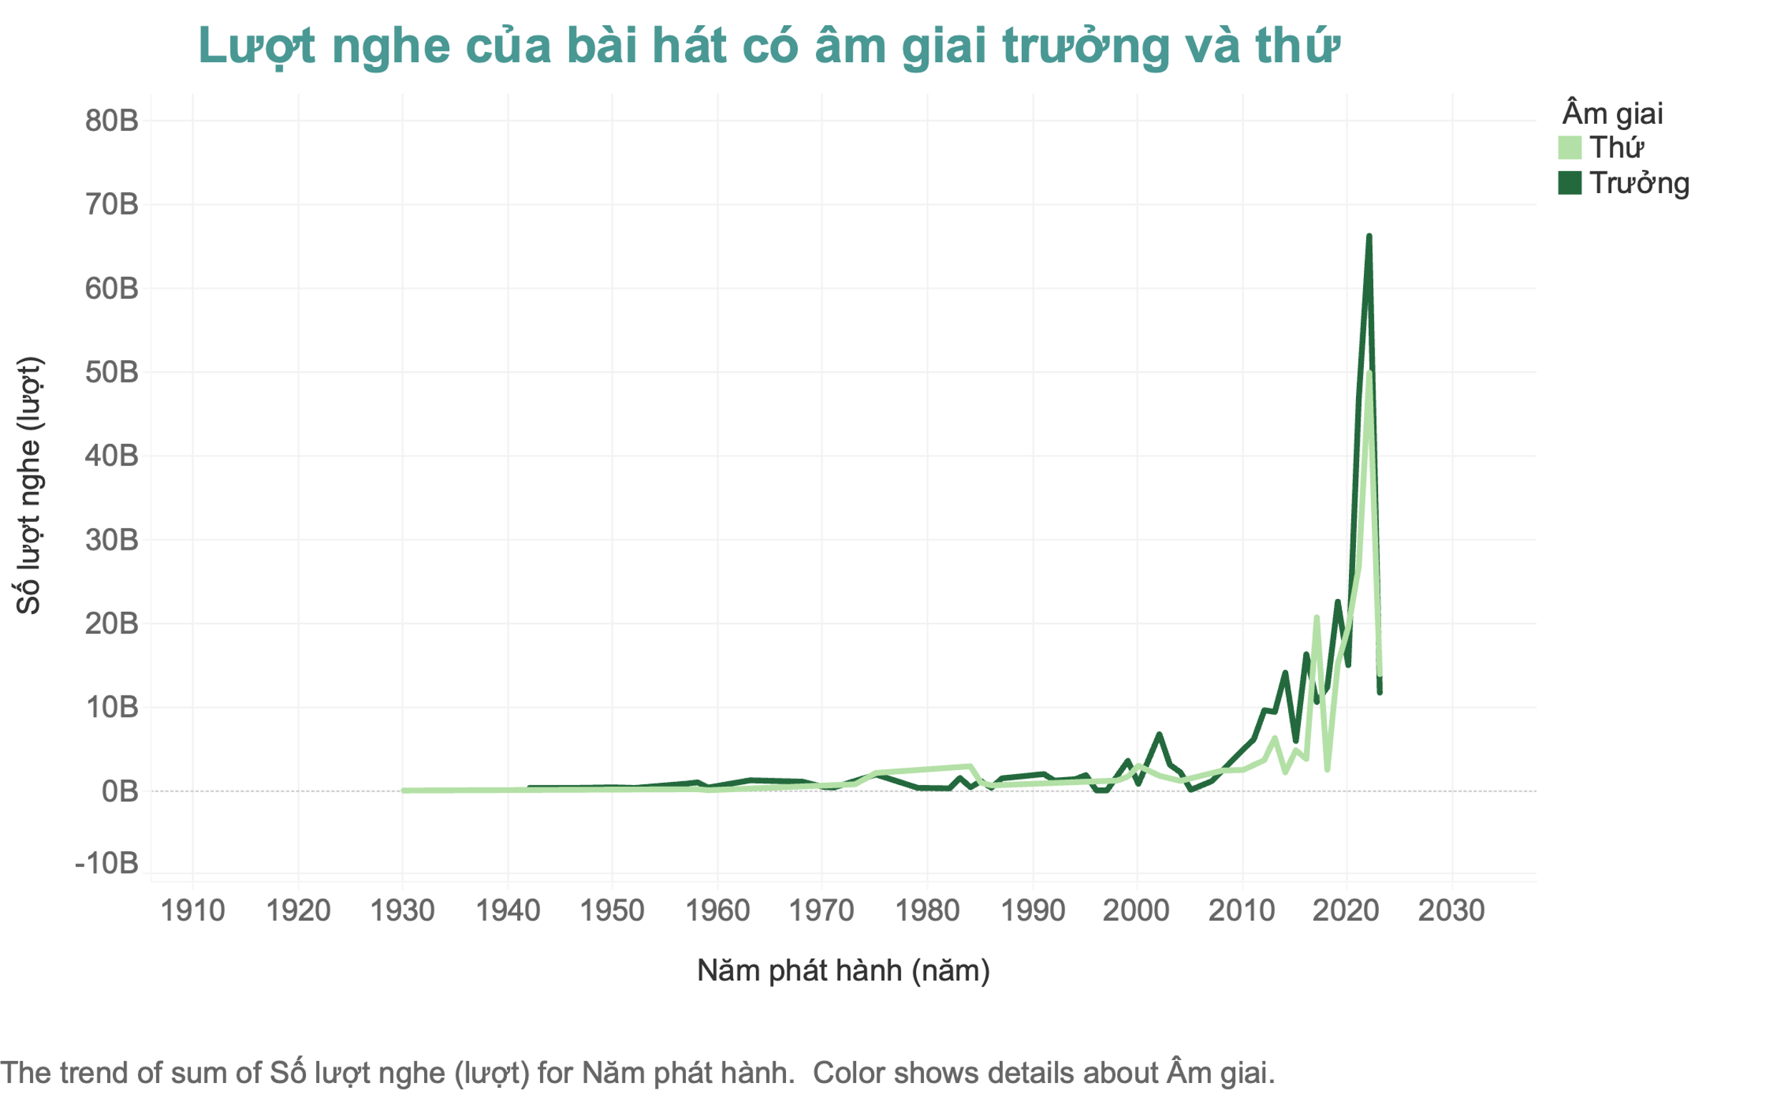
Dashboard 1
Nhận xét
Biểu đồ
Biểu đồ So sánh lượt nghe theo âm giai trưởng và thứ qua các giai đoạn:
Trước 1950: Lượt nghe thấp, ít chênh lệch giữa hai âm giai.
1950-2000: Lượt nghe tăng, âm giai thứ nổi bật hơn từ 1970 đến giữa thập niên 80.
2000-2010: Âm giai trưởng tăng mạnh, đặc biệt đầu những năm 2000, cho thấy sự ưa chuộng giai điệu vui tươi.
Sau 2010: Lượt nghe tăng vượt bậc với ưu thế âm giai trưởng, nhờ sự phát triển của nhạc trực tuyến.
2022-2023: Năm 2022 đạt đỉnh nhưng giảm mạnh vào 2023, có thể do thay đổi thói quen nghe nhạc.
- Nhận xét chung: Biểu đồ cho thấy xu hướng nghe nhạc thiên về giai điệu tươi sáng, hỗ trợ nhạc sĩ và hãng thu âm trong chiến lược phát triển.

Slide 19
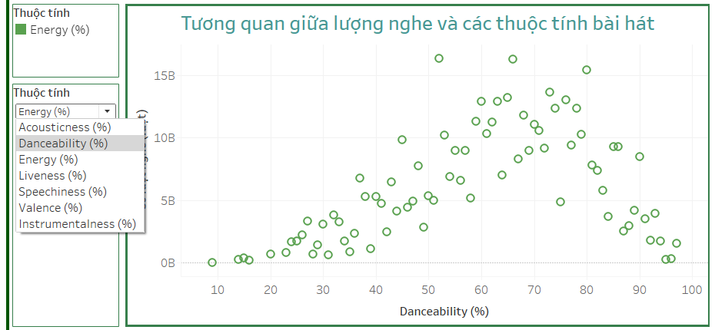
Dashboard 1
Biểu đồ
Người dùng có thể tương tác với các thuộc tính bằng cách lựa chọn thuộc tính cần xem

Slide 20
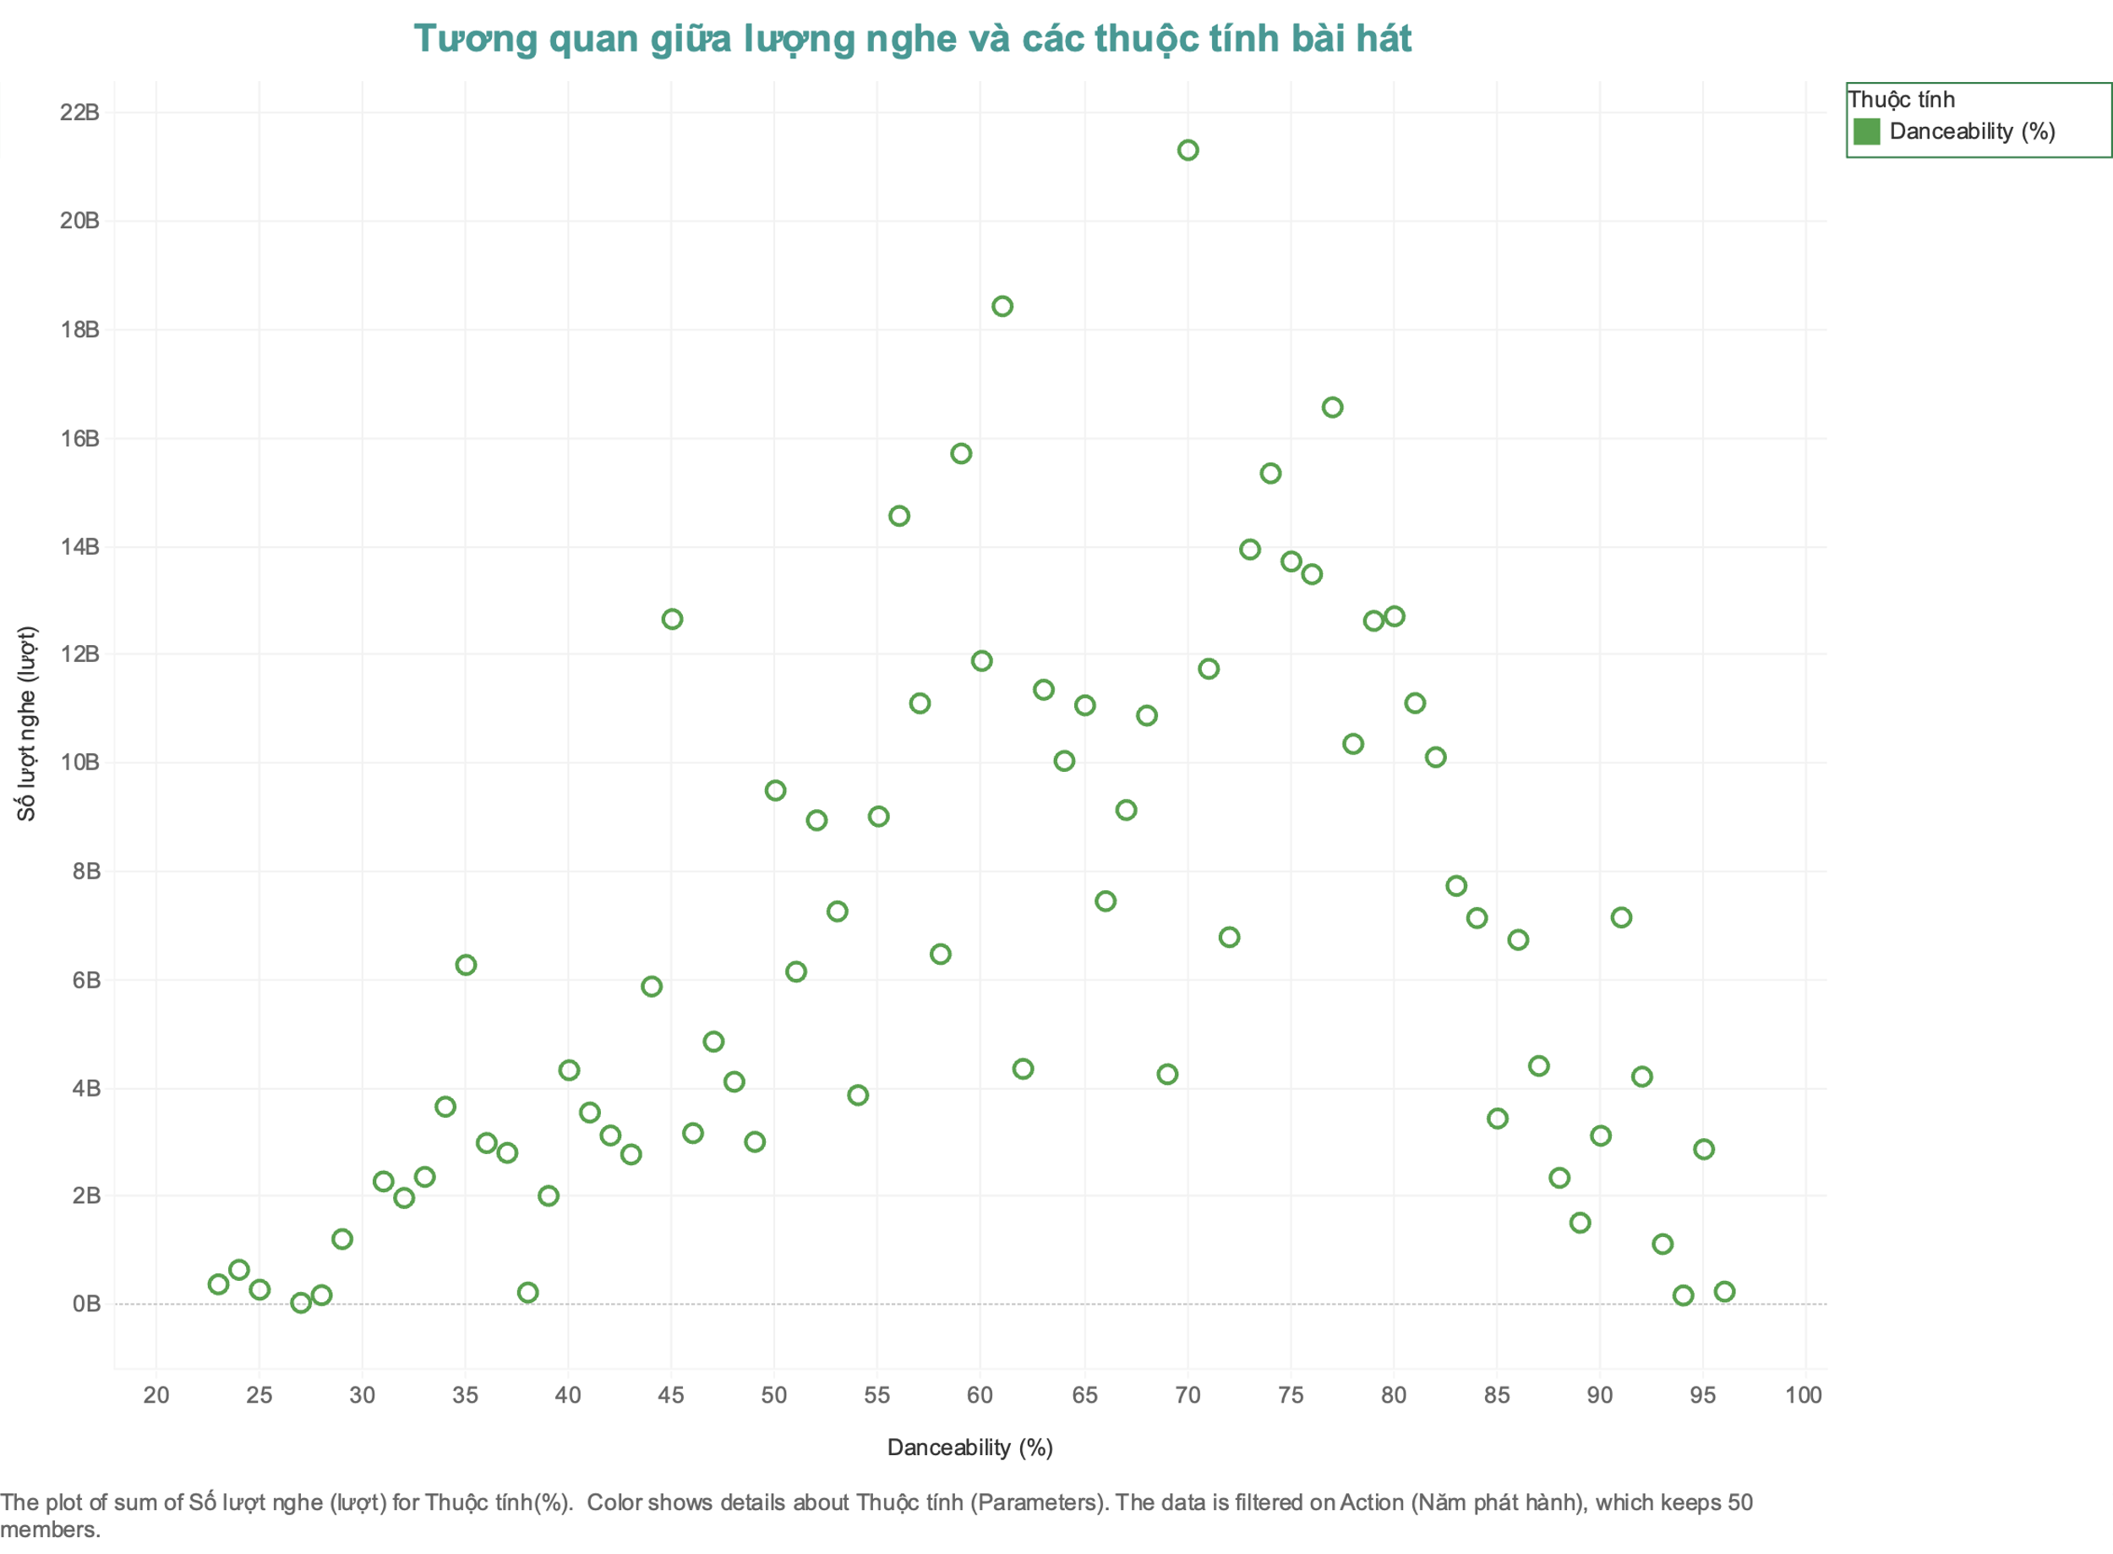
Dashboard 1
Biểu đồ
Nhận xét
Biểu đồ tương quan giữa lượt nghe và thuộc tính danceability:
Lượt nghe cao nhất khi
danceability từ 50% đến 80%. Các mức khác có lượt nghe thấp hơn, cho thấy người nghe ưa chuộng bài hát có độ thích hợp cho nhảy múa ở mức trung bình.

Slide 21
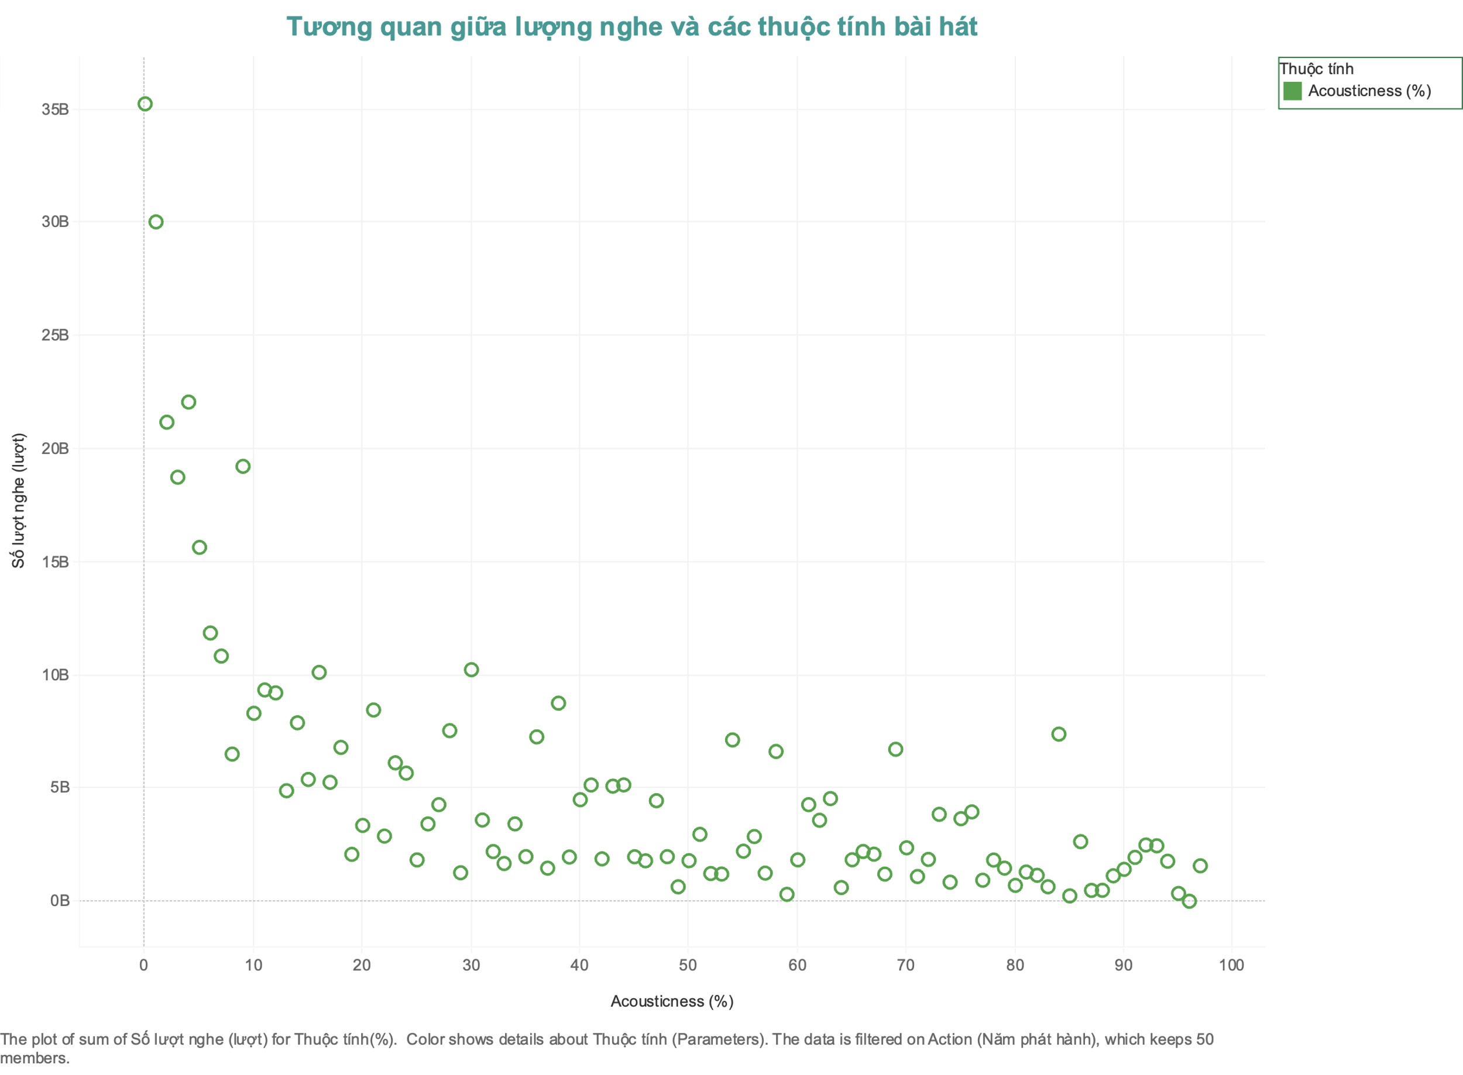
Dashboard 1
Biểu đồ
Nhận xét
Biểu đồ tương quan giữa lượt nghe và thuộc tính Acousticness:
Lượt nghe cao nhất khi acousticness từ 0% đến 10%, cho thấy người nghe ưa chuộng bài hát có độ acoustic thấp. Các mức khác ổn định, dưới 10 tỷ lượt nghe, phản ánh sở thích đối với âm thanh nhẹ nhàng không thay đổi nhiều ở chỉ số acousticness trên 10%.

Slide 22
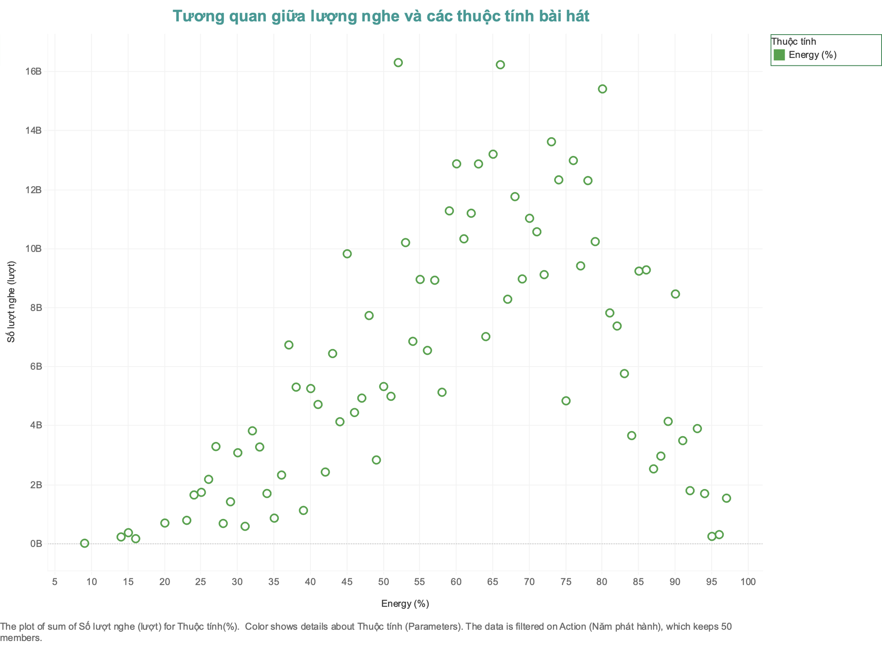
Dashboard 1
Biểu đồ
Nhận xét
Biểu đồ tương quan giữa lượt nghe và thuộc tính energy:
Người nghe ưa chuộng bài hát có energy tầm trung (55% - 80%), cho thấy xu hướng thích nhạc sôi động nhưng không quá mãnh liệt. Những bài có energy trên 90% ít được ưa chuộng hơn, và các bài nhẹ nhàng cũng kém phổ biến.

Slide 23
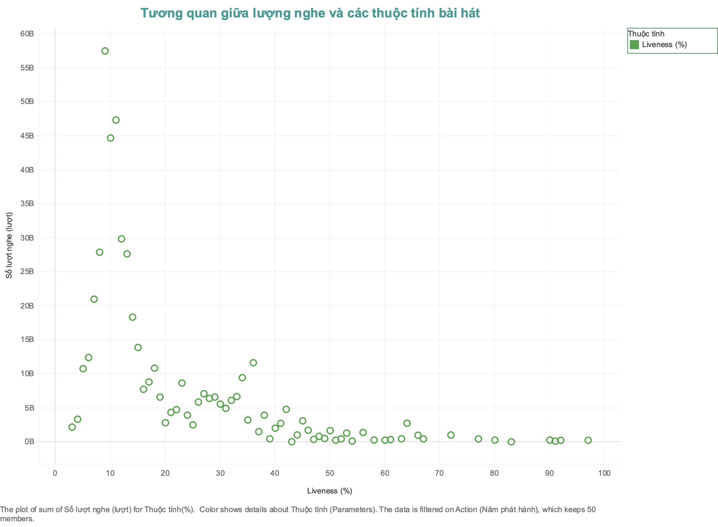
Dashboard 1
Biểu đồ
Nhận xét
Biểu đồ tương quan giữa lượt nghe và thuộc tính liveness:
Người nghe chủ yếu ưa chuộng các bài có liveness tầm 10%, với rất ít lượt nghe cho các bài có liveness từ 80% đến 100%, cho thấy sự không phổ biến của nhạc có tính "live" cao.

Slide 24
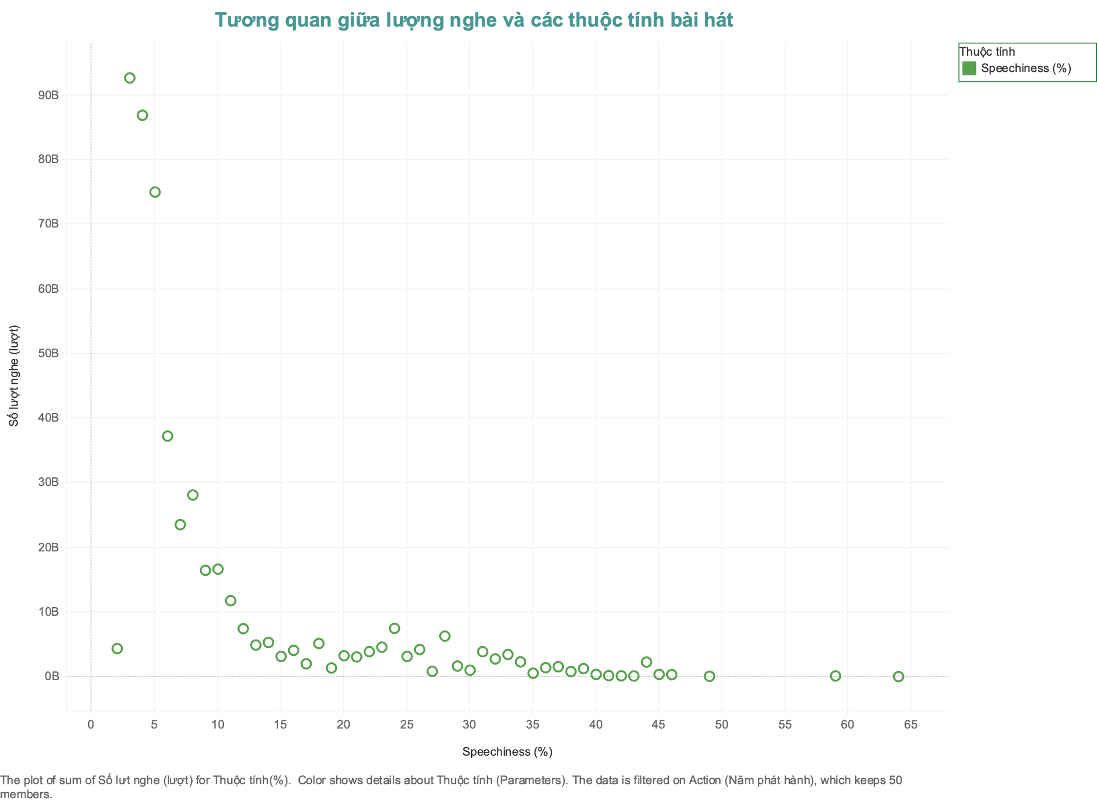
Dashboard 1
Biểu đồ
Nhận xét
Biểu đồ tương quan giữa lượt nghe và thuộc tính speechiness:
Những bài có speechiness khoảng 3% được nghe nhiều nhất (hơn 90 tỷ lượt), trong khi các bài với speechiness trên 55% hầu như không có người nghe, cho thấy xu hướng ưa chuộng nhạc ít lời nói.

Slide 25
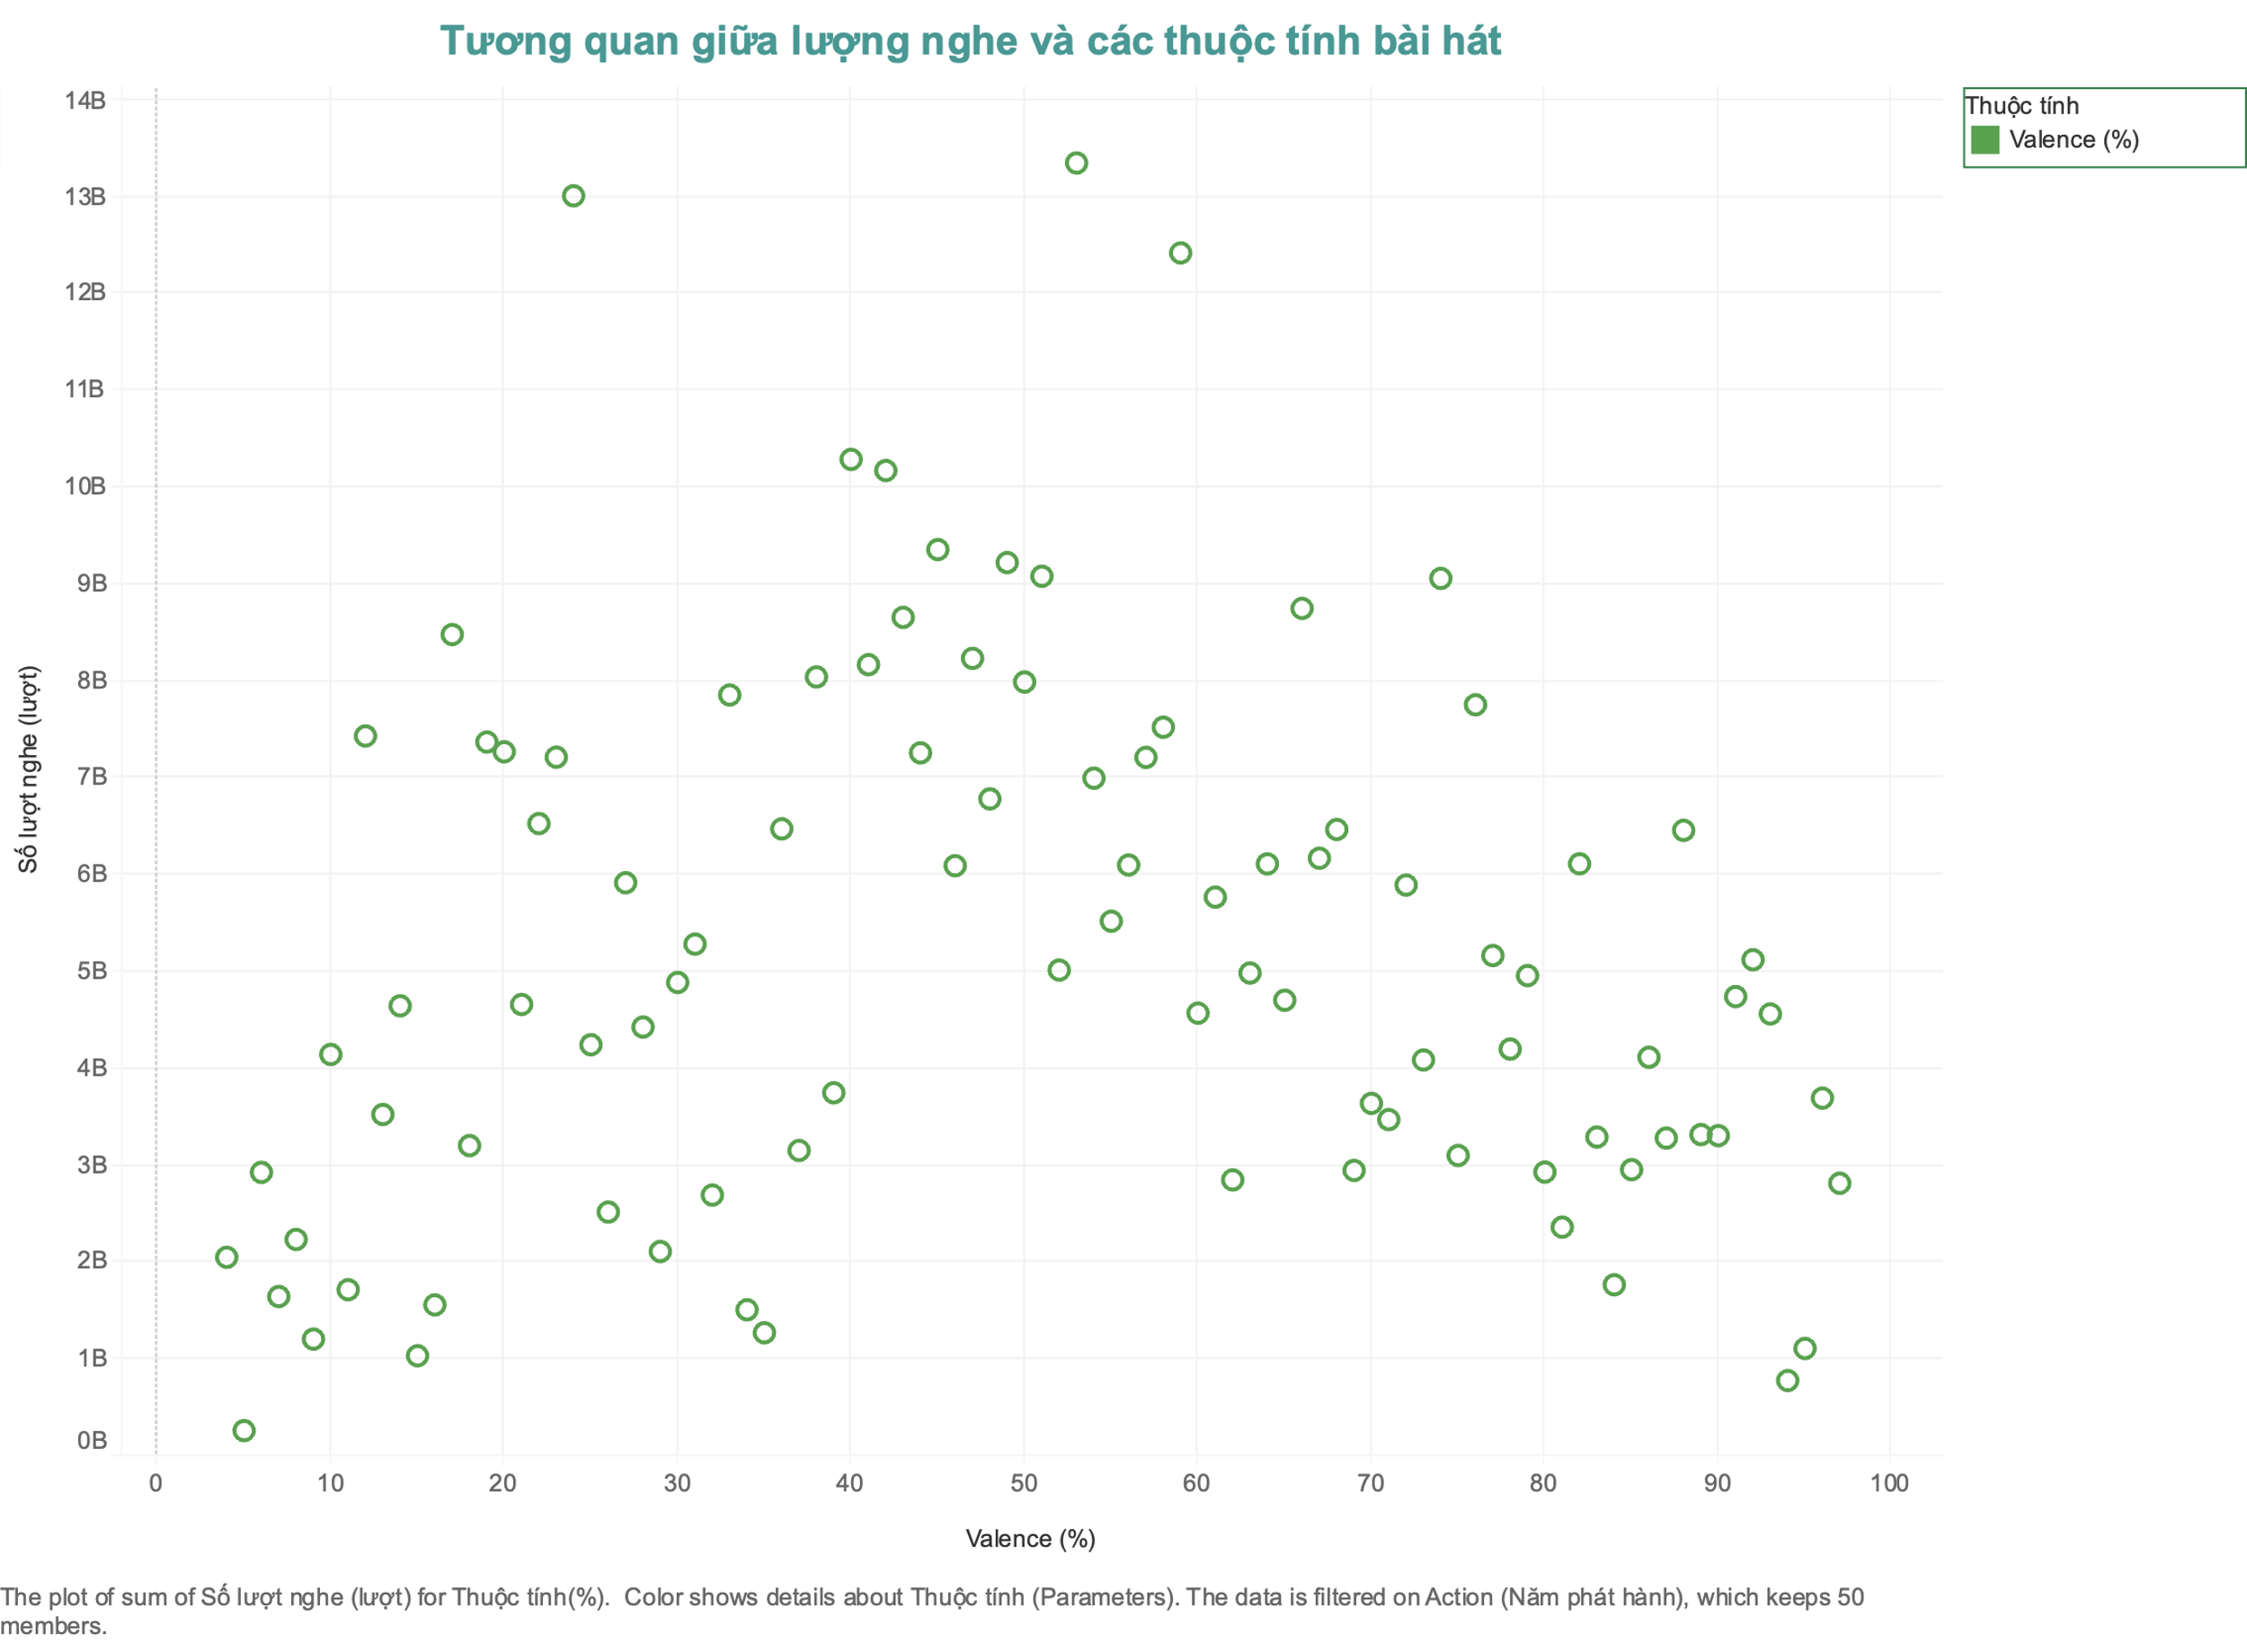
Dashboard 1
Biểu đồ
Nhận xét
Biểu đồ tương quan giữa lượt nghe và thuộc tính valence:
Lượt nghe phân bố ổn định theo valence, với rất ít lượt nghe cho các bài có valence dưới 5%, cho thấy người nghe ưa chuộng nhạc có tính tích cực hơn tiêu cực.

Slide 26
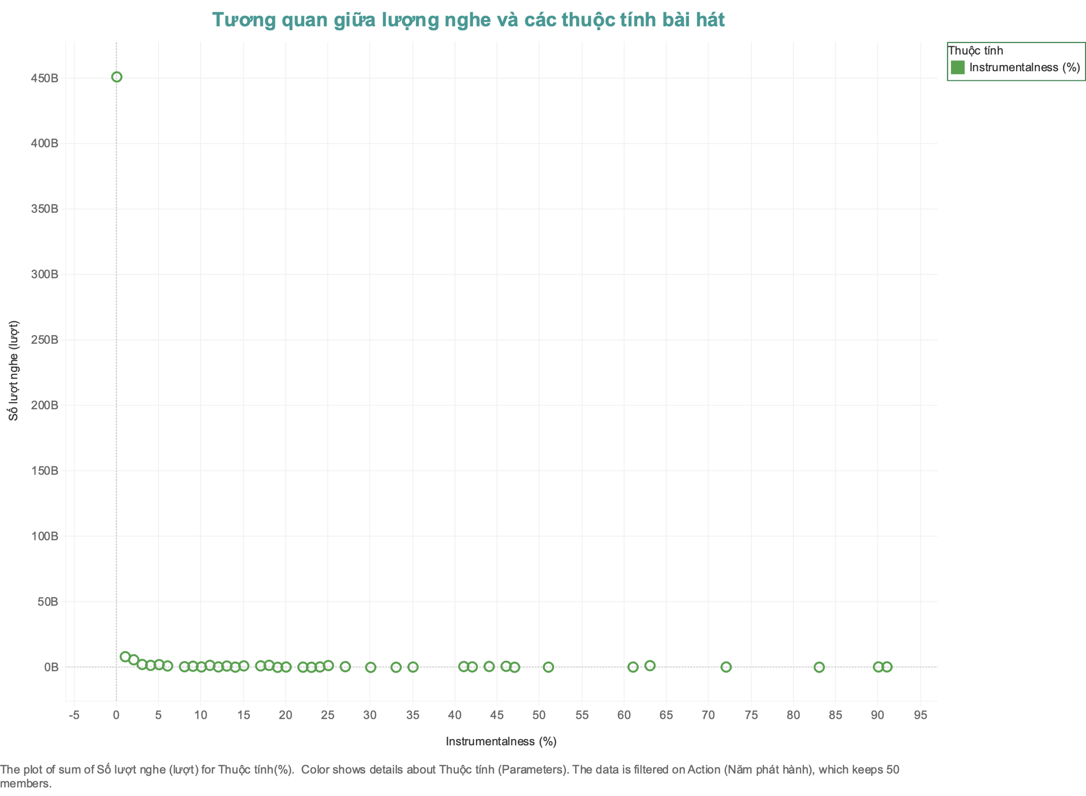
Dashboard 1
Biểu đồ
Nhận xét
Biểu đồ tương quan giữa lượt nghe và thuộc tính Instrumentalness:
Lượt nghe tập trung ở mức instrumentalness 0%, cho thấy đa số người nghe chỉ thích nhạc có lời, trong khi nhạc không lời ít thu hút.
Kết luận: Qua các phân tích, có thể thấy người nghe ưa chuộng nhạc có lời, tính tích cực, độ sôi động và danceability trung bình. Điều này giúp nghệ sĩ và nhà sản xuất điều chỉnh các yếu tố phù hợp để thu hút người nghe.

Slide 27
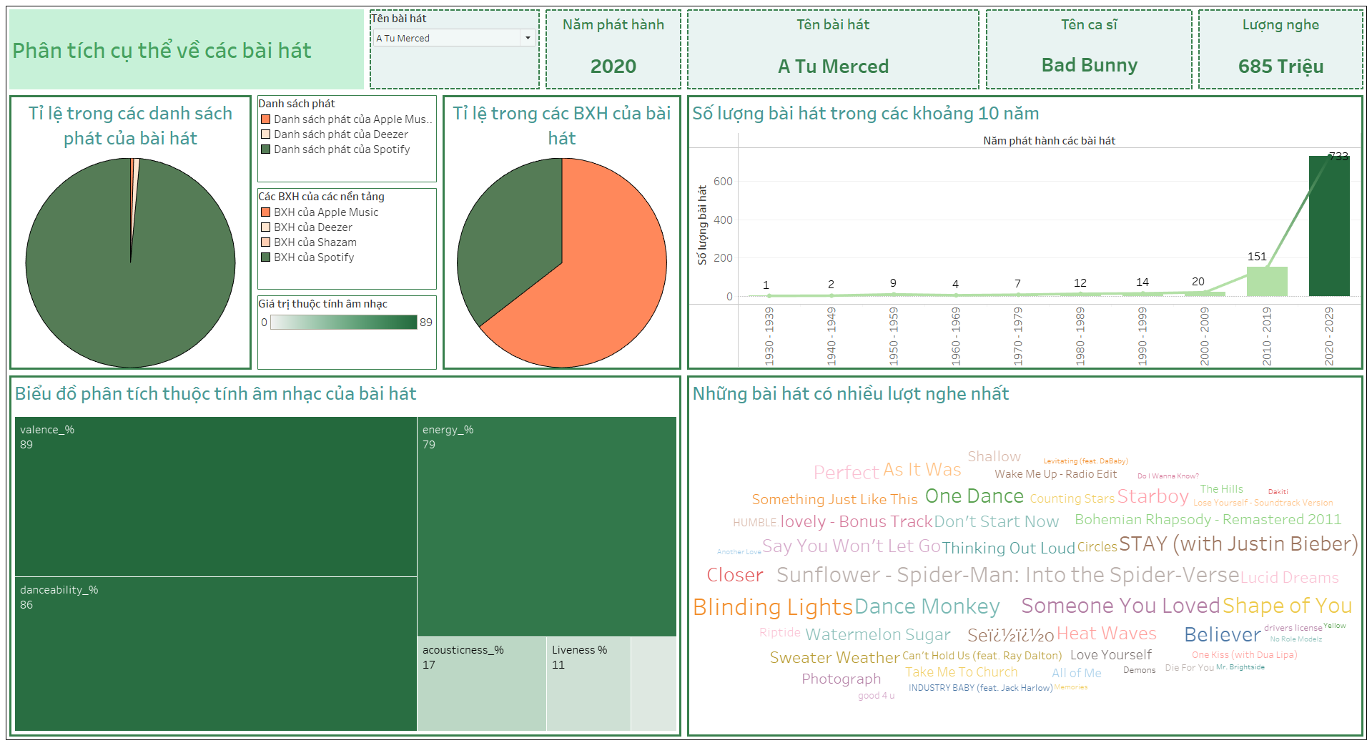
Dashboard 2

Slide 28
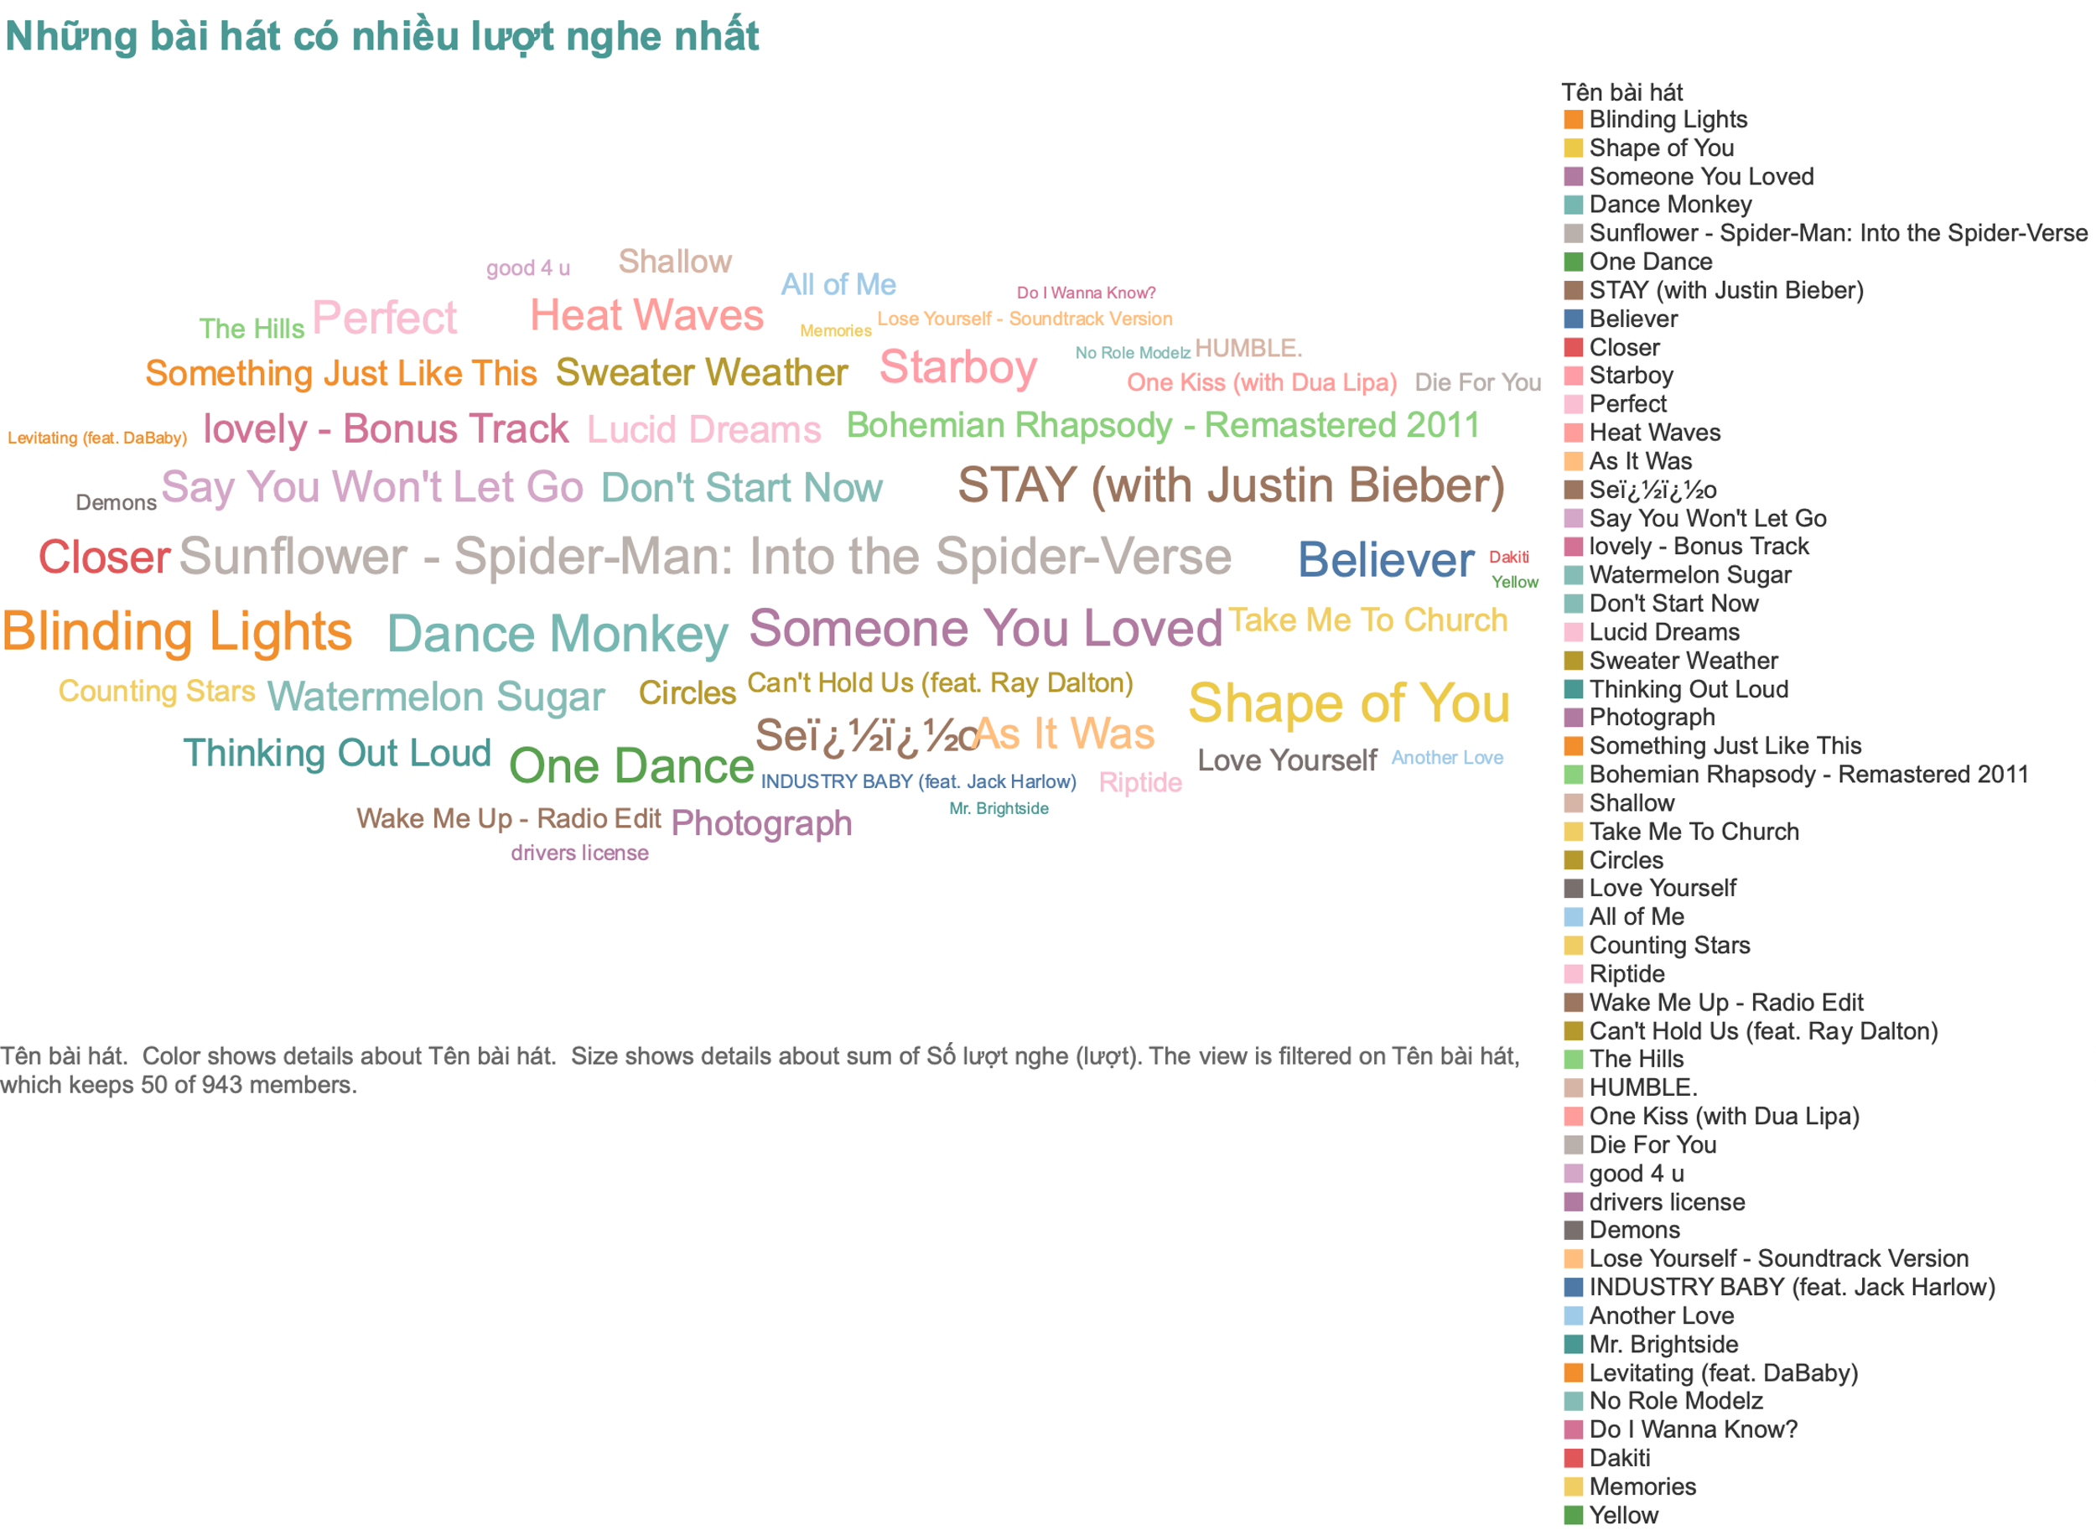

Dashboard 2
Biểu đồ đám mây từ khóa về 50 bài hát có lượt nghe nhiều nhất này cho thấy kích cỡ chữ tỷ lệ thuận với lượt nghe: Blinding Lights, Shape of You, và Someone You Loved là ba bài có chữ lớn nhất, chứng tỏ lượng nghe cao nhất.
Phần lớn các bài hát phổ biến thuộc thể loại pop, indie pop, và hip-hop từ các nghệ sĩ nổi tiếng như The Weeknd và Ed Sheeran. Các ca khúc cũ như Bohemian Rhapsody và Mr. Brightside vẫn duy trì sức hút.
Biểu đồ phản ánh xu hướng nghe nhạc, hỗ trợ các nền tảng và nghệ sĩ định hướng sản phẩm theo thị hiếu, gia tăng lượt nghe và doanh thu.

Slide 29
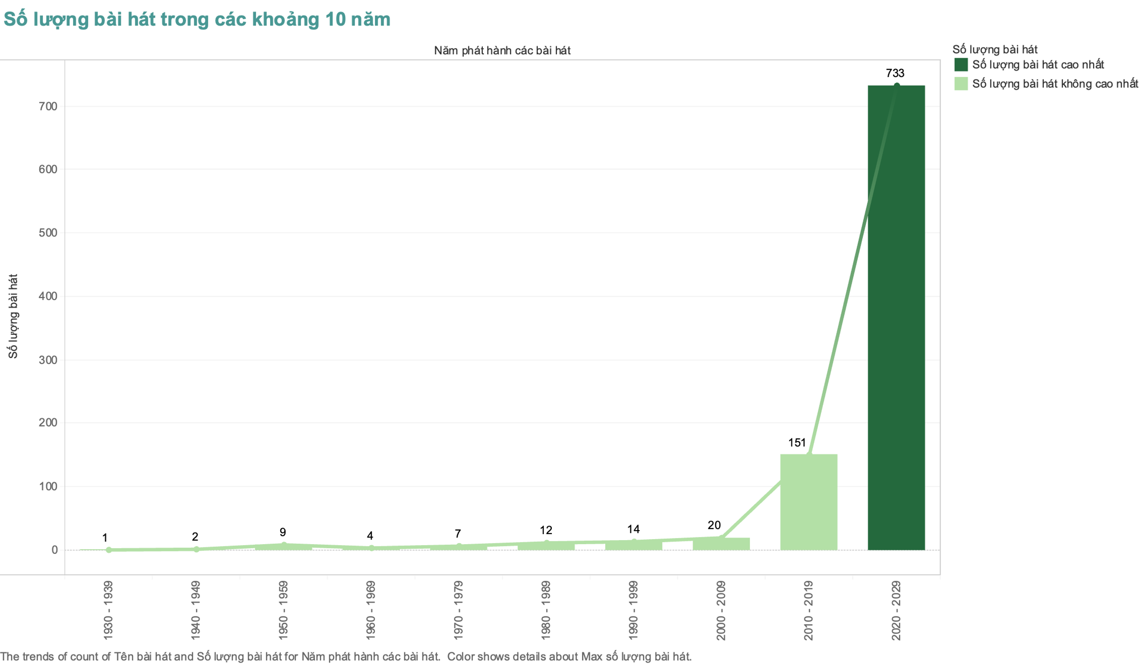
.
Dashboard 2
Biểu đồ cho thấy số lượng bài hát trên Spotify theo từng thập kỷ:
1930-2009: Rất ít bài hát (1-20 mỗi thập kỷ) xuất hiện, do nhạc thời này chủ yếu lưu trên đĩa than, cassette, và CD.
2010-2019: Sự phát triển Internet và thu âm kỹ thuật số làm tăng số lượng bài hát lên 151.
2020-nay: Bùng nổ với 733 bài nhờ sản xuất nhạc tại nhà, AI, và mạng xã hội như TikTok hỗ trợ nghệ sĩ tiếp cận khán giả.
Nhận xét chung:
Xu hướng này giúp xác định nền tảng lý tưởng cho phát hành nhạc và phản ánh sự tăng trưởng người dùng Spotify.

Slide 30
.
Hình ảnh bao gồm một số biểu đồ chi tiết liên quan đến một bài hát cụ thể, với các thông số sau:
Thuộc tính cơ bản: Gồm tên bài hát, ca sĩ, năm phát hành và lượt nghe.
Biểu đồ tròn:
Tỉ lệ trong danh sách phát: Cho thấy mức độ phổ biến của bài hát khi xuất hiện trong các playlist của người dùng.
Tỉ lệ trong các bảng xếp hạng: Phản ánh sự hiện diện và vị trí của bài hát trên các bảng xếp hạng âm nhạc.
Biểu đồ hình chữ nhật (treemap): Minh họa mức độ của các thuộc tính âm nhạc trong bài hát, như nhịp điệu, giai điệu, và thể loại, giúp làm rõ yếu tố âm thanh nổi bật.
Để làm rõ thông số, ta đi vào phân tích từng biểu đồ cụ thể.

Slide 31
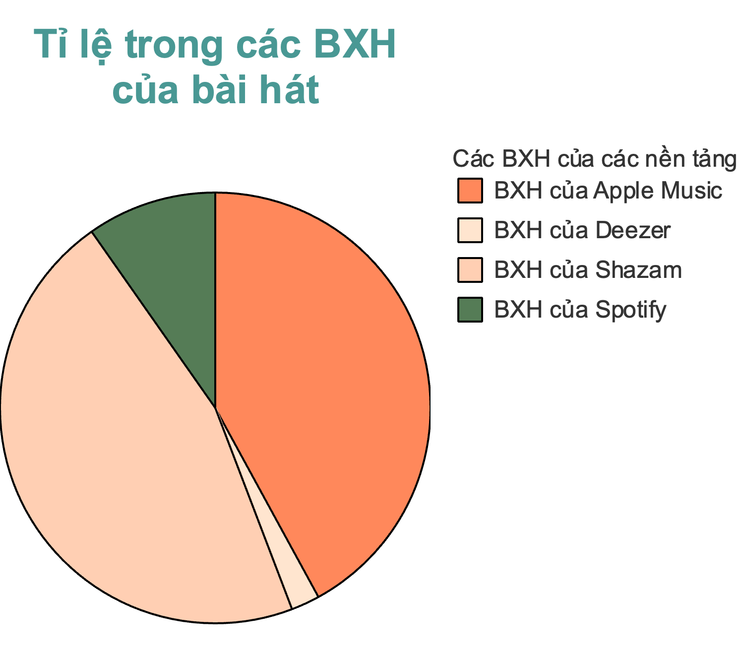
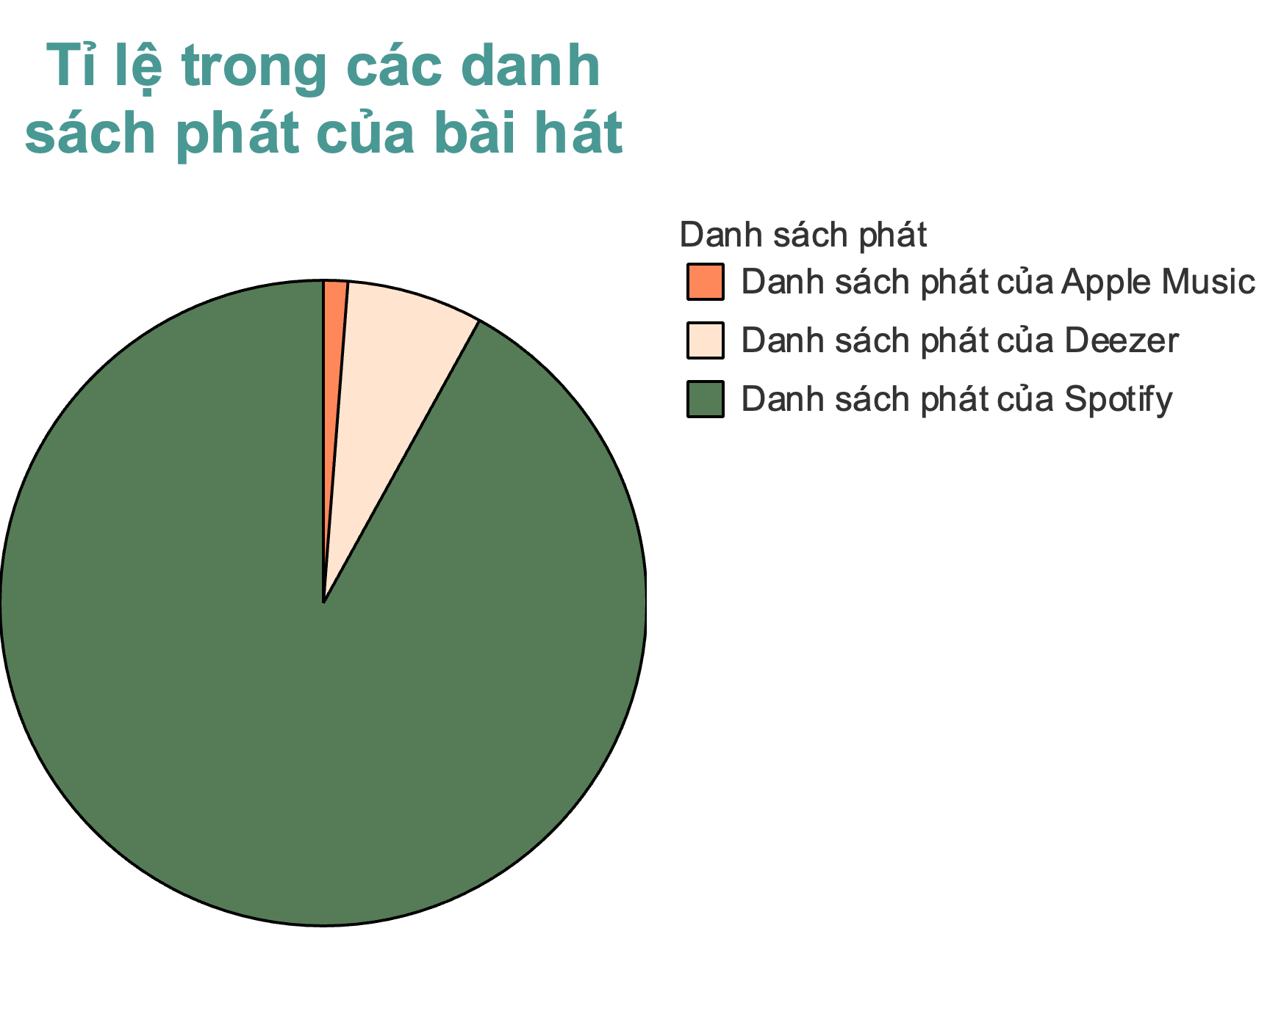
Dashboard 2
Hai biểu đồ thể hiện:
Phân bố nền tảng: Spotify dẫn đầu về tỷ lệ bài hát trong danh sách phát, còn Shazam và Apple Music chiếm ưu thế trên bảng xếp hạng, cho thấy đây là các nền tảng tương tác cao.
Xu hướng người dùng: Nên tập trung vào Spotify, Shazam, và Apple Music để tối ưu lượt nghe.
Chiến lược: Deezer có tỷ lệ thấp, cần đẩy mạnh quảng bá để tăng sức hút.
Kết luận: Biểu đồ giúp tối ưu chiến lược dựa trên mức độ phổ biến của bài hát trên các nền tảng.

Slide 32
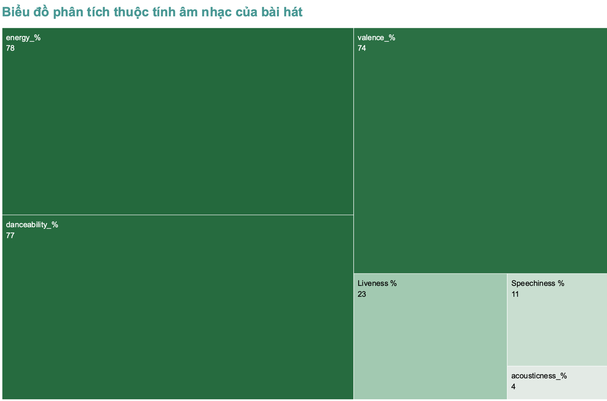
Dashboard 2
Biểu đồ trên thể hiện tỷ lệ các thuộc tính âm nhạc theo thể loại, giúp nhận diện gu nhạc của người dùng.
Các thuộc tính:
Tempo: Nhịp độ (BPM); cao ở EDM, thấp ở ballad.
Energy: Năng lượng; cao ở rock, dance.
Danceability: Khả năng nhảy theo.
Valence: Cảm xúc tích cực; cao ở pop, thấp ở ballad.
Speechiness: Lời nói; cao ở rap.
Acousticness: Độ acoustic; cao ở nhạc cụ tự nhiên.
Phân tích:
Người nghe nhạc sôi động chọn bài có tempo và energy cao.
Nhạc nhẹ thường có acousticness cao và tempo thấp.
Rút ra nhận xét: Biểu đồ này giúp gợi ý nhạc phù hợp, tối ưu hóa trải nghiệm người dùng.

Slide 33
Tổng kết
Phân tích
Phân tích chi tiết về các xu hướng nghe nhạc trên nền tảng Spotify, tập trung vào các yếu tố như âm giai, nghệ sĩ, các thuộc tính âm nhạc (như danceability, energy, acousticness...), và xu hướng tiêu thụ nhạc qua các giai đoạn từ năm 1930 đến 2023. Các biểu đồ được sử dụng để so sánh sự phổ biến của các bài hát dựa trên những yếu tố này.
Kết luận :
Người nghe có xu hướng ưa chuộng các bài hát có âm giai trưởng vào những năm sau 2000, phản ánh sự yêu thích những giai điệu vui tươi.
Các bài hát solo chiếm ưu thế hơn so với các bài kết hợp nhiều nghệ sĩ.
Các thuộc tính âm nhạc như mức độ năng lượng (energy) và khả năng nhảy (danceability) ảnh hưởng đến lượt nghe.
Lượng nghe nhạc tăng đáng kể sau năm 2010 do sự bùng nổ của các nền tảng trực tuyến, đặc biệt là Spotify.
Định hướng:
Đề xuất các chiến lược quảng bá phù hợp cho các nhà sản xuất âm nhạc.

Slide 34
Cảm ơn thầy và các bạn đã lắng nghe !

